Slide 1
Halogenové deriváty uhlovodíků

Slide 2
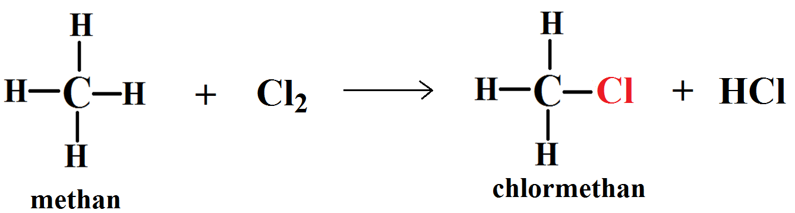
Uveďte charakteristiku halogenových derivátů uhlovodíků:
Halogenové deriváty uhlovodíků vznikají nahrazením jednoho nebo více atomů vodíku v molekule uhlovodíku atomem (atomy) halogenu.
Reakcí methanu a chloru dochází k nahrazení atomu vodíku v molekule methanu atomem chloru → vzniká chlormethan.

Slide 3
Popište chemické vlastnosti halogenových derivátů
uhlovodíků:
Halogenderiváty uhlovodíků se vyskytují ve všech třech skupenstvích (plynné, kapalné, pevné).
 Některé halogenderiváty jsou jedovaté (např. bojové plyny yperit, lewisit).
Některé halogenderiváty mají narkotické účinky, některé mají slzotvorné účinky.
Kapalné halogenderiváty uhlovodíků jsou dobrými rozpouštědly mastnoty (tuků).

Slide 4
Uveďte příklady praktického využití halogenových derivátů
uhlovodíků:
Halogenderiváty se používají jako výchozí látky při výrobě ředidel, plastů, freonů a pesticidů (chemické prostředky pro hubení hmyzu, plevelů, plísňových chorob rostlin v zemědělství).
Halogenderiváty s narkotickými účinky se používají v lékařství, jako tzv. anestetika pro navození narkózy při operaci.
Používají se jako ředidla a rozpouštědla.
Tzv. freony patří rovněž mezi halogenderiváty a používají se jako chladicí média do velkokapacitních chladicích zařízení.
Některé halogenderiváty mohou být použity ve vojenství jako bojové plyny.

Slide 5
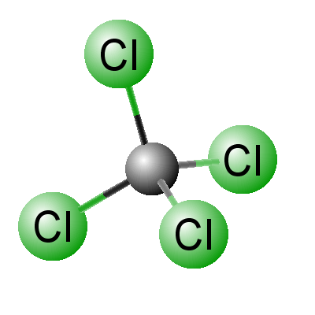
ZÁSTUPCI HALOGENOVÝCH DERIVÁTŮ UHLOVODÍKŮ
TETRACHLORMETHAN  (CCl₄ )
Je to bezbarvá, kapalná, nehořlavá a jedovatá látka.
Je nerozpustný ve vodě, ale sám velmi dobře rozpouští mastnotu (tuky, oleje), pryskyřice a jiné nepolární látky.
Používá se jako rozpouštědlo v chemických laboratořích.
Obr. 1.: Molekula CCl₄

Slide 6
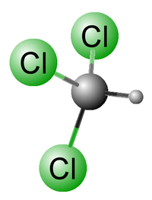
TRICHLORMETHAN (CHLOROFORM)
Je bezbarvá těkavá kapalina nasládlého zápachu, nehořlavý.
Má narkotické účinky, dříve využíván jako anestetikum. V současné době již ne, kvůli škodlivým vedlejším účinkům.
Používá se na výrobu teplosměnných médií do chladicích zařízení.
V průmyslu se používá jako rozpouštědlo, při výrobě pesticidů a nátěrových hmot.
Dále jako lepidlo některých plastů (polystyrenu a plexiskla).
Obr. 2.: Molekula trichlormethanu.

Slide 7

BIS(2-CHLORETHYL)SULFID (YPERIT)
Za normální teploty je bezbarvá olejovitá kapalina.
Bojový plyn („hořčičný plyn“), zpuchýřující látka, leptá sliznice, kumuluje se v organismu, proniká oděvem, kůží i dřevem, ve vyšších dávkách má smrtící účinek.
Páchne po hořčici a česneku – odtud název.
Má cytostatické účinky – zastavuje buněčné dělení → od yperitu byly odvozeny jedny z prvních cytostatik pro léčbu nádorových onemocnění.
Obr. 2.: Vzorec yperitu.

Slide 8

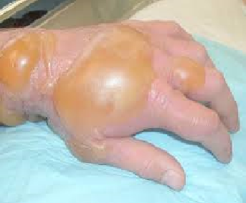
2-CHLORETHENYLDICHLORARSEN (LEWISIT)
Kapalina bez barvy a zápachu.
Bojová, zpuchýřující a dráždivá látka, která proniká oděvem i gumou.
Způsobuje vážné puchýře a v závislosti na dávce smrt.
Obr. 2.: Vzorec yperitu.

Slide 9
DDT - plným názvem: 1,1,1-trichlor-2,2-bis(4-chlorfenyl)ethan
insekticid používaný na ošetřování zemědělských plodin a na likvidaci přenašečů infekčních chorob (Anopheles).
v EU není vyráběn a používán, v bývalém Československu bylo používání jako pesticidu zakázáno v roce 1974.
Byl vyráběn ve Spolaně Neratovice jako surovina pro výrobu Neratidinu, Nerakainu a Pentalidolu.
všechny výroby byly ukončeny v letech 1978-83.
Mutagenní a karcinogenní účinky.
Toxické pro reprodukci, teratogenní účinky.
Endokrinní disruptor.

Slide 10
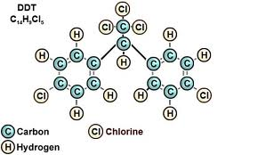

Slide 11
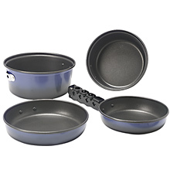
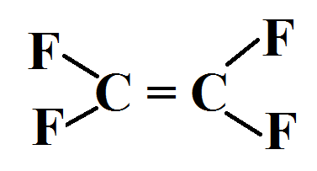
TETRAFLUORETHYLEN
Je výchozí látkou pro výrobu TEFLONU (polytetrafluorethylen), ze kterého se vyrábí tzv. polymerační reakcí.
Z tetrafluorethylenu vyrobený teflon je nehořlavý a žáruvzdorný.
Vrstvou teflonu se pokrývá především varné a pečicí nádobí.
Strukturní vzorec tetrafluorethylenu.
Obr. 2.: Nádobí potažené teflonem.

Slide 12
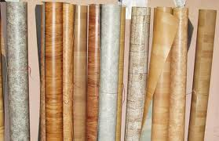
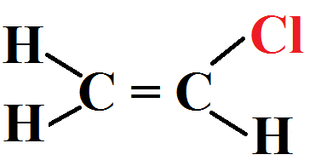
VINYLCHLORID (CHLORETHEN)
Je výchozí látkou pro výrobu polymeru POLYVINYLCHLORIDU (PVC).
Měkčené PVC (tzv. novoplast) se používá na výrobu podlahových krytin, hraček, koženky.
Neměkčené PVC (tzv. novodur) se používá na výrobu instalačních trubek a ve stavebnictví.
Obr. 3.: Podlahové krytiny z PVC.
Strukturní vzorec vinylchloridu.

Slide 13
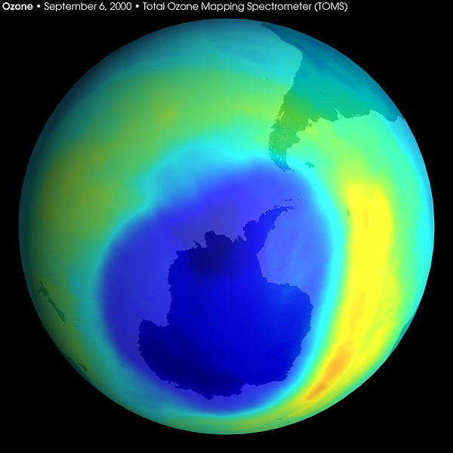
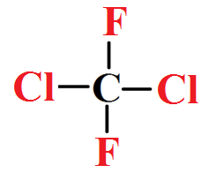
FREONY
Freony jsou halogenové deriváty, které mají v molekule navázány atomy dvou různých halogenů, z nichž alespoň jeden musí být fluor.
Freony se používají jako chladicí médium do chladicích a mrazicích zařízení.
!!! Freony uniklé do atmosféry chemicky reagují s ozonem (O₃) a to tak, že jej rozkládají tím narušují ochrannou ozonovou vrstvu.
Obr. 4.: „Tzv. ozonová díra“.
Příklad molekuly freonu (dichlordifluormethan).

